Slide 1

Ingesta de datos covid19
Erick Josafat Vergara Huerta

Slide 2
Introducción
A lo largo de nuestra historia, los seres humanos han estado en contacto con diversas enfermedades que pueden ser producidas por bacterias o virus, es de vital importancia para el ser humano lograr una adaptación o generar estrategias para poder sobrevivir a estas enfermedades.
Para poder crear estrategias es necesario contar con la información necesaria para saber cómo actuar en futuros escenarios . Aquí es donde el rol de ingeniero de datos entra en acción, pues gracias a sus habilidades puede ayudar en recopilar datos y ponerlos a disposición para que los expertos en el área tomen decisiones con base a la información generada por los datos.
El conjunto de datos puede ser descargado del siguiente enlace: https://datos.gob.mx/busca/dataset/informacion-referente-a-casos-covid-19-en-mexico

Slide 3
Objetivo
Objetivos Principal:
El principal objetivo de este proyecto es poder cargar, o realizar la ingesta de los datos relacionados al covid19 y que pone a disposición el Gobierno de México, esto con la finalidad de que los estudiantes, académicos o interesados en este tema, que requieran utilizar esta información no tengan que estar cargando la información de forma diaria y ya tenerla dentro de una base de datos lista para usarse.
Objetivo secundario:
Poner a prueba los conocimientos aprendidos en el Bootcamp de Ingenieria de datos que impartió Códigofacilito, así como practicar algunas de las herramientas impartidas en este curso que no son de pago.

Slide 4
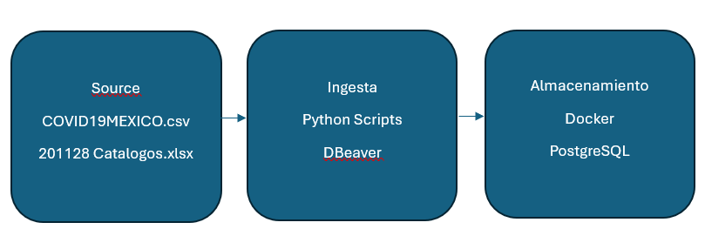
Procedimiento
Para este proyecto realizamos una arquitectura bastante básica que se describe en la siguiente imagen
Herramientas:
Las herramientas que usamos para generar este proyecto fueron:
Python
Docker
Dbeaver
PostgreSQL

Slide 5
En cuanto a los datos...
Son dos archivos el primero 201128 Catalogos.xlsx le da sentido a la información de los datos que contiene el archivo COVID19MEXICO.csv, así mismo el archivo COVID19MEXICO contiene todos los registros que se han generado a apartir de las personas enfermas de Covid19
Estos datos son de primera fuente pues fueron generados durante el inicio de la epidemia, podemos resaltar que estos datos son públicos y cualquier persona pude utilizarlos bajo responsabilidad

Slide 6
Flujo del proceso
El flujo del proceso es de la siguiente forma
extract_data
load_estados
load_covid_data
Modified_data_file
load_cat

Slide 7
Puntos de Mejora
Durante el desarrollo del proyecto, detectamos algunos puntos a mejorar principalmente en los scripts de Python, se pueden mejorar los scripts donde se realiza la carga de catálogos y más específicamente se puede mejorar el performance del script que realiza la cargar de los datos del insumo principal (COVID19MEXICO).
A pesar de que el gobierno de México ya no actualice de manera diaria los archivos como en los primeros años de la pandemia, podemos crear un orquestador en este caso Airflow para realizar la actualización de la información de manera mensual.

Slide 8
Conclusiones
El rol de ingeniero de datos es fundamental en los equipos de trabajo que están relacionado con los datos, pues pone a disposición los datos recopilados para que los demás equipos puedan usar la información y generar métricas que los ayude a tomar mejores decisiones ya sea en negocios, salud o educación.
La construcción de este flujo para la carga de datos a una base de datos es de gran ayuda para no cargar de forma diaria los archivos ya que son bastante pesados. Una vez cargados en la respectiva base de datos se facilita la extracción de la información deseada por lo que podemos enfocarnos de mejor manera en el análisis de la información.

